Slide 1
Открытый урок. «Богатства родного края»
Подготовила учитель начальных СОШ № 27
Зубковская Юлия Сергеевна

Slide 2
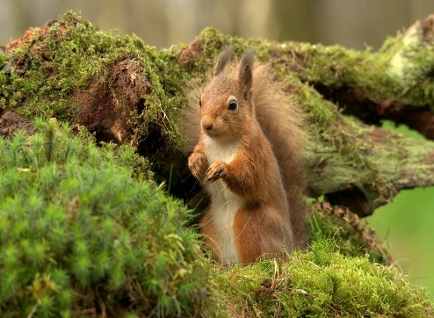
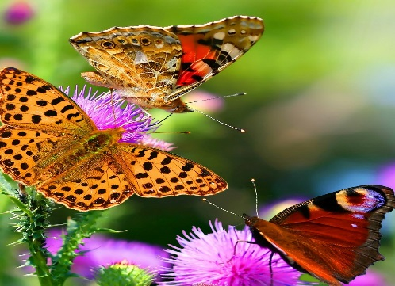
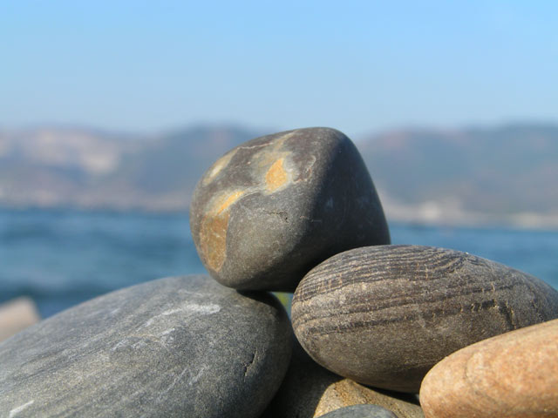
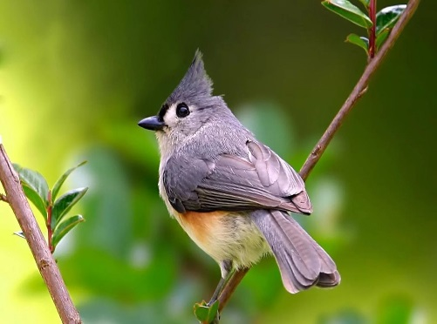
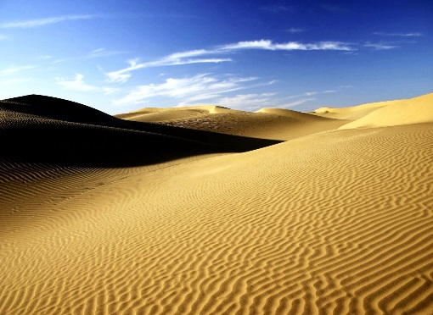
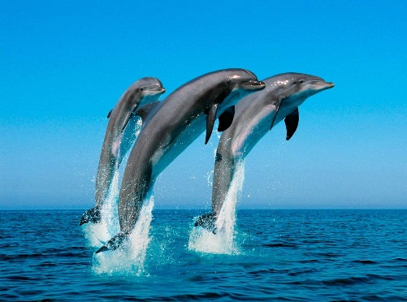
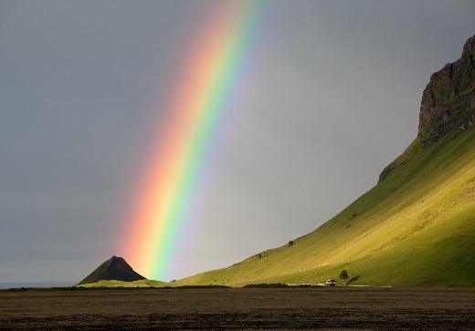
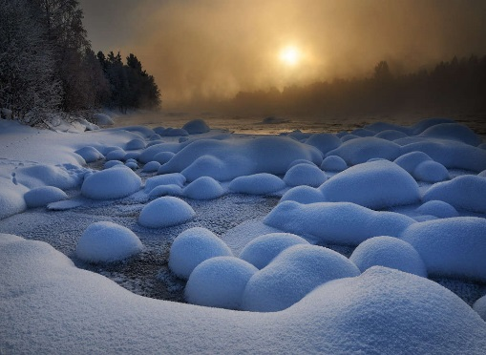
Объясните понятие «ПРИРОДА».
Живая природа
Неживая природа

Slide 3
Давайте вспомним с чего мы начали знакомиться с природой Кыргызстана:
1. Почему Кыргызстан называют горной страной?
2. Как называют наши горы?
3. Почему нашу страну называют «солнечный Кыргызстан»?
4. Почему Иссык-Куль называют «жемчужиной Кыргызстана»?
5. Почему даже летом наши горы не снимают снежные шапки?

Slide 4
Загадки

Slide 5
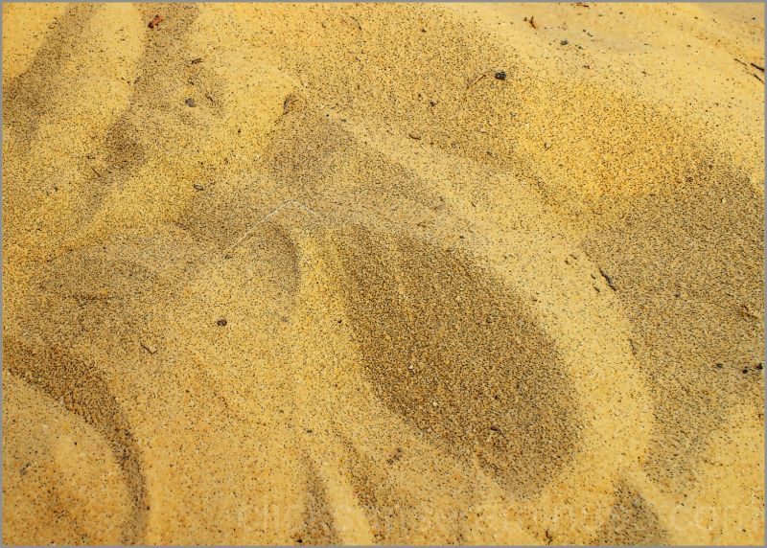
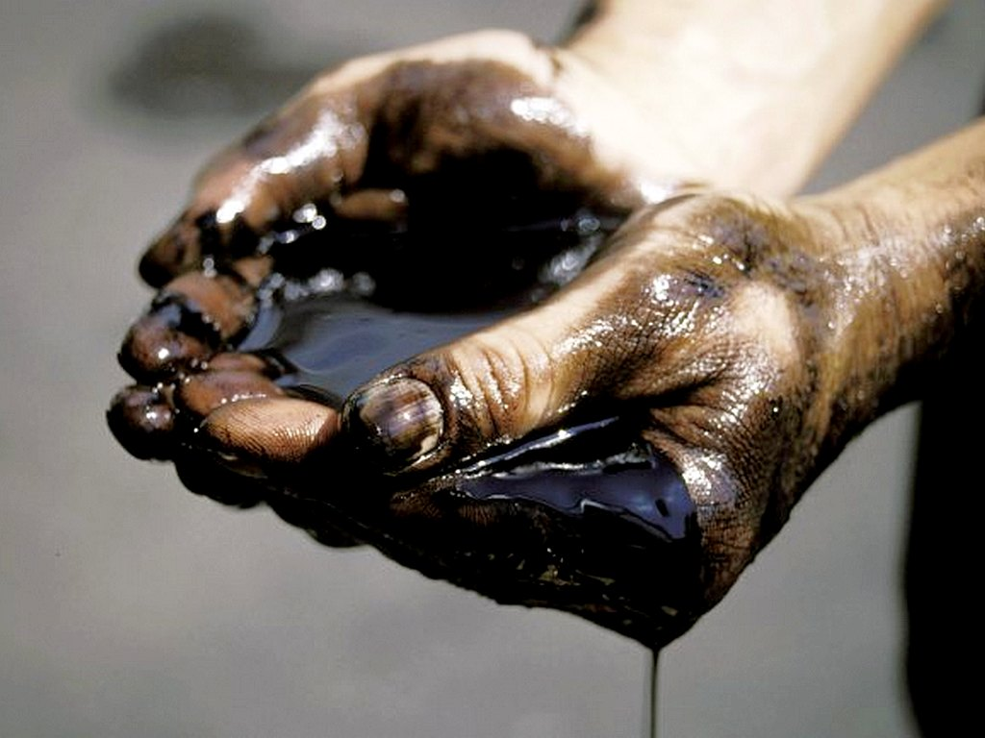
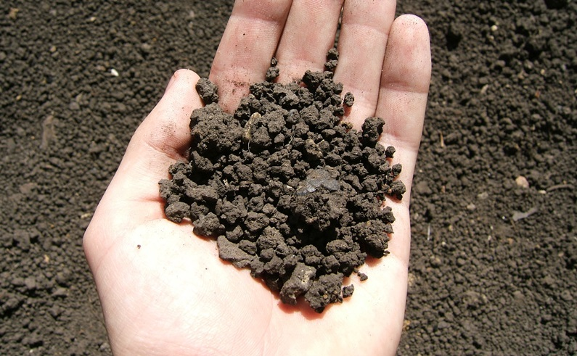
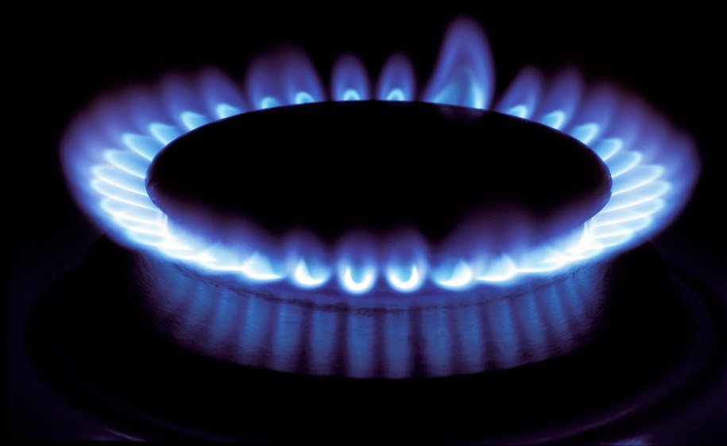
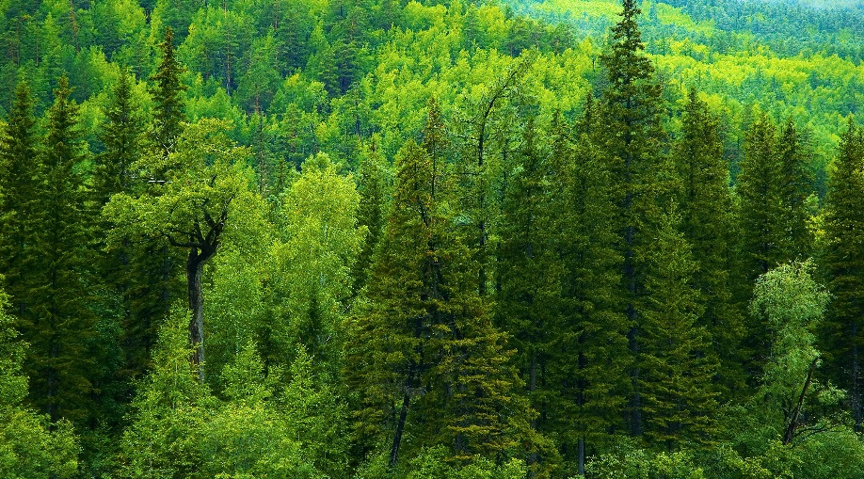
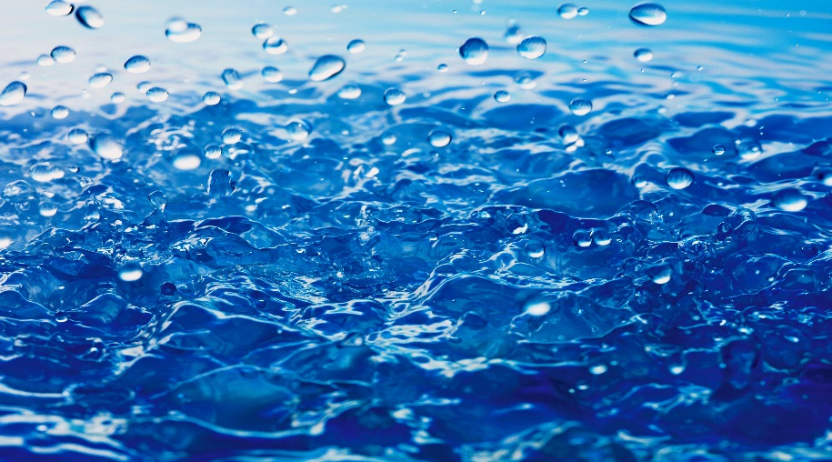

Slide 6
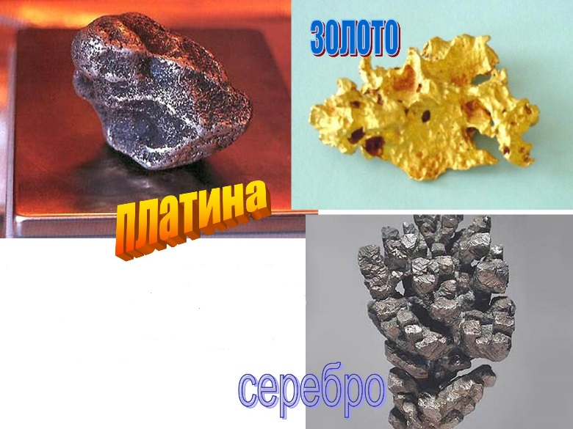
1 группа. Полезные ископаемые.

Slide 7
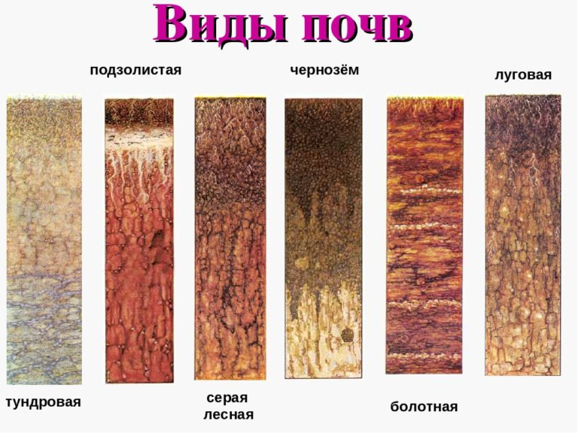
2 группа. Почвы Кыргызстана

Slide 8
Физминутка

Slide 9
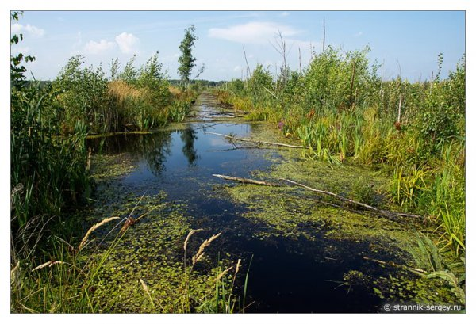
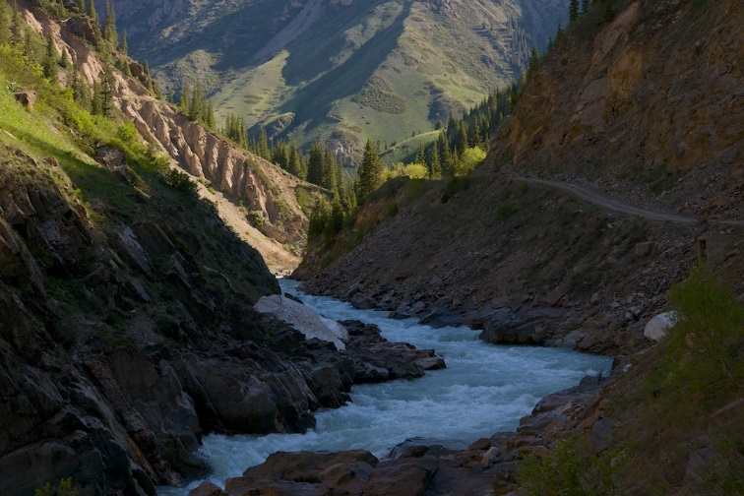
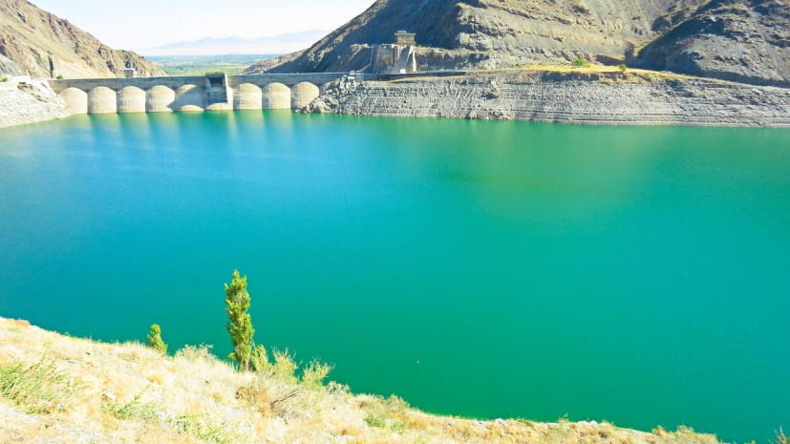
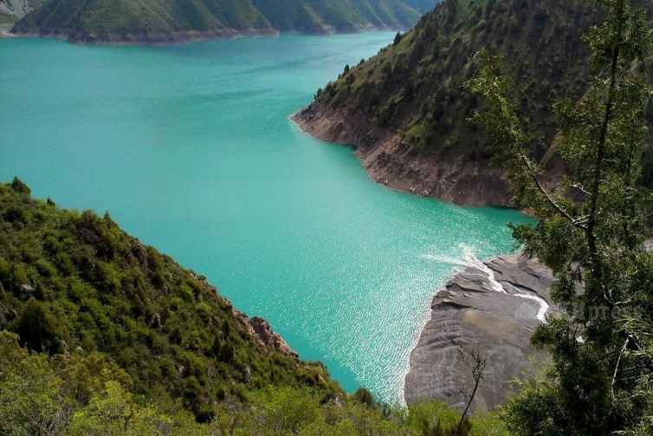
3 группа. Вода в Кыргызстане

Slide 10
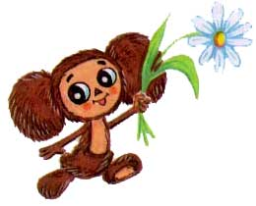
МОЛОДЦЫ!
ТАК ДЕРЖАТЬ!

Slide 11
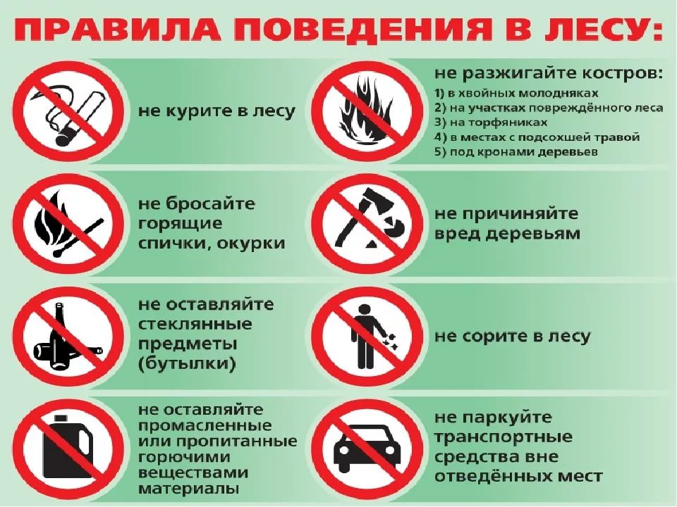
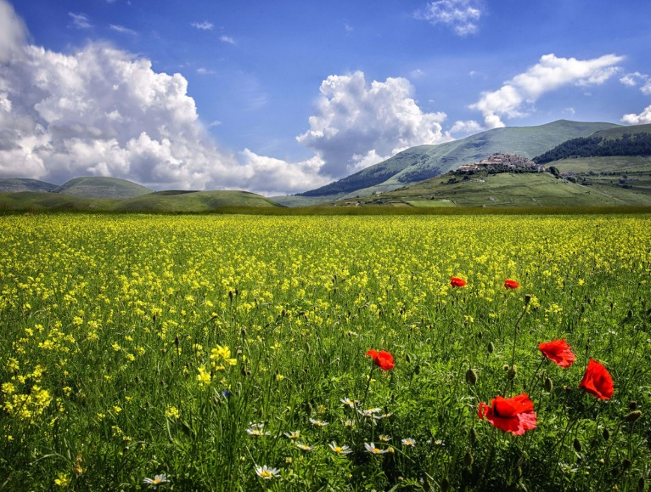
4 группа. Леса Кыргызстана.

Slide 12
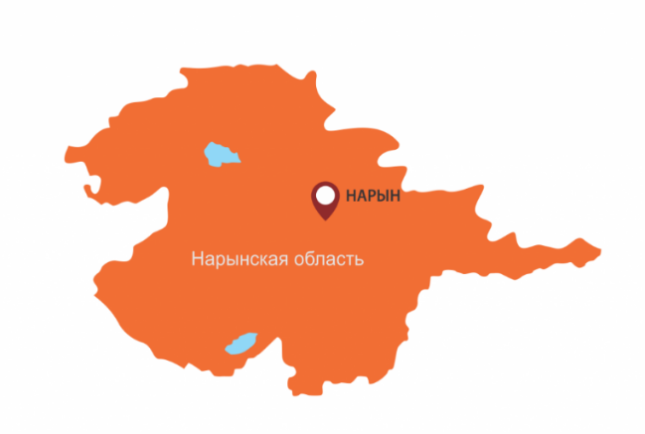
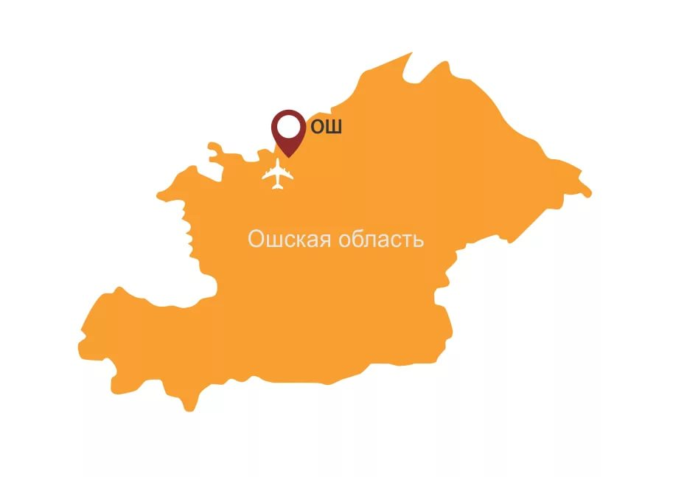
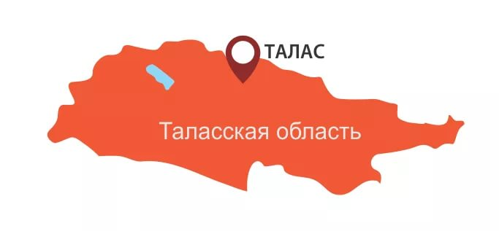
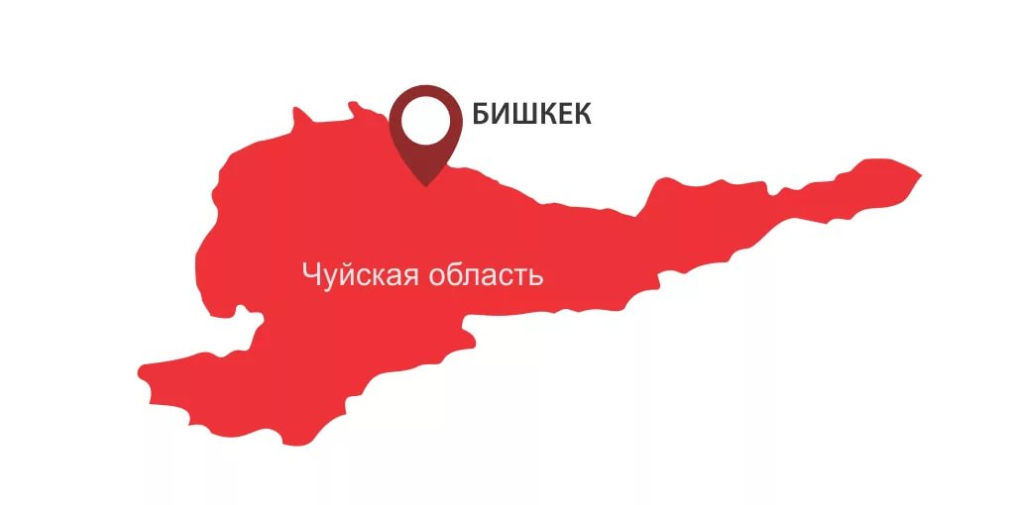
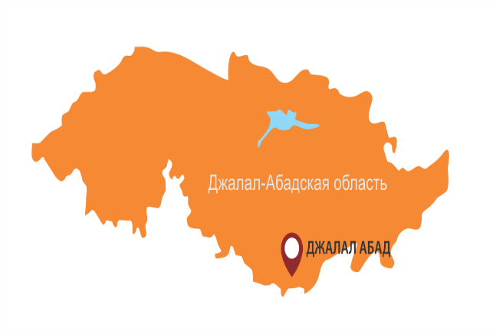
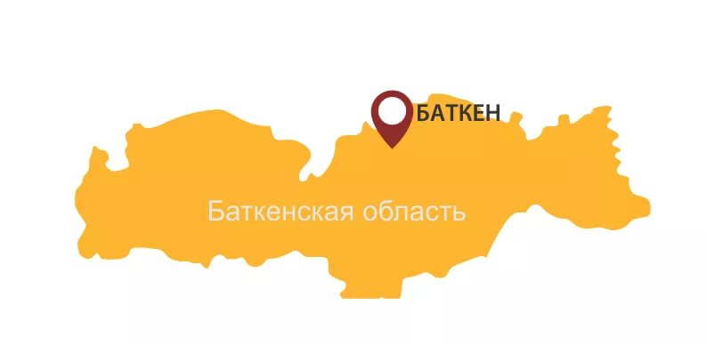
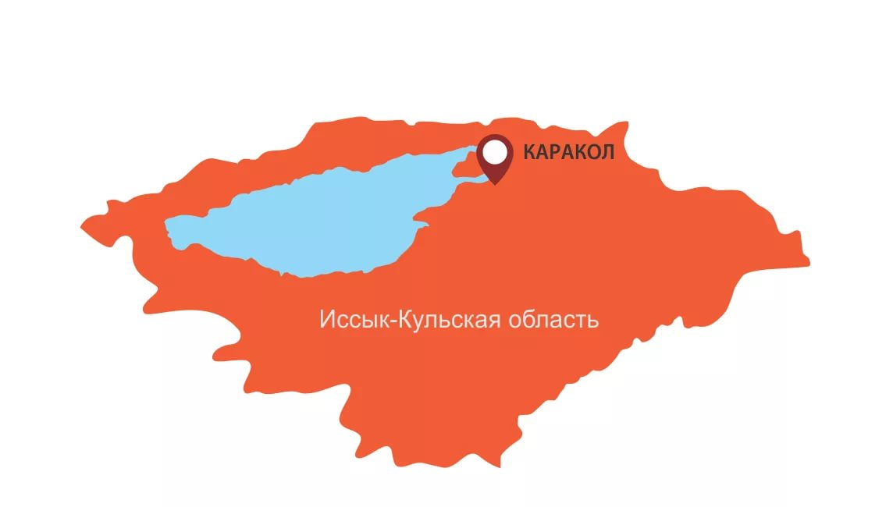
5 группа. Достопримечательности Кыргызстана.

Slide 13
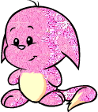
Итог урока:
- Какое задание на уроке вызвало затруднение?
- Чем вам запомнился сегодняшний урок?

Slide 14
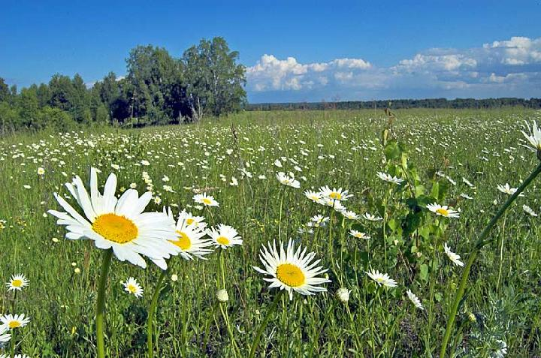
Спасибо за урок!

